Slide 1
Université Abou Bakr belkaid faculté des sciences département d’informatique
Cours Génie Logiciel
Niveau : L3 informatique
Cliquez pour ajouter du texte
Chargé de cours : S Meziane Tani
E –mail : s.mezianetani13@gmail.com
Octobre 2021

Slide 2
Types de diagrammes de séquence
1) Diagramme de séquence système ( vue de l’exterieur
• Détails d’un cas d’utilisation
• Utilisation: spécification des exigences
2) Diagramme de séquence objet( vue de l’interieur
• Déroulement de procédures et de fonctions
• Utilisation: conception

Slide 3
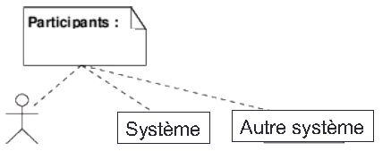
Eléments d’un diagramme de séquence
1.Participants
• Acteur(s)
• Système(s)
Notation UML

Slide 4
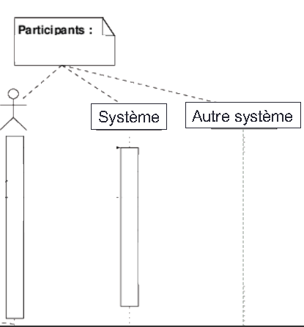

Eléments d’un diagramme de séquence
2. Lignes de vie
• Temps (ligne verticale pointillée)
• Participants
• Barre d’activation
Notation UML

Slide 5
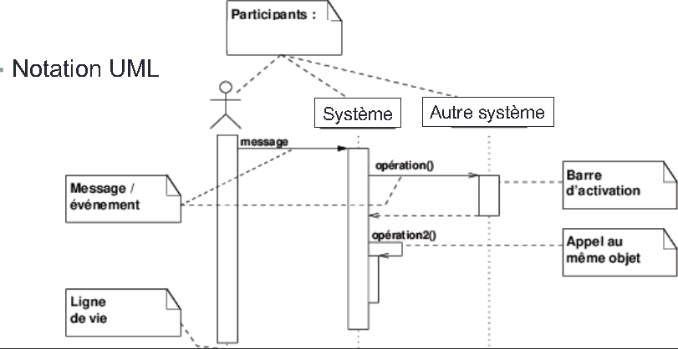
Eléments d’un diagramme de séquence
3.Messages
• Communication entre lignes de vie

Slide 6
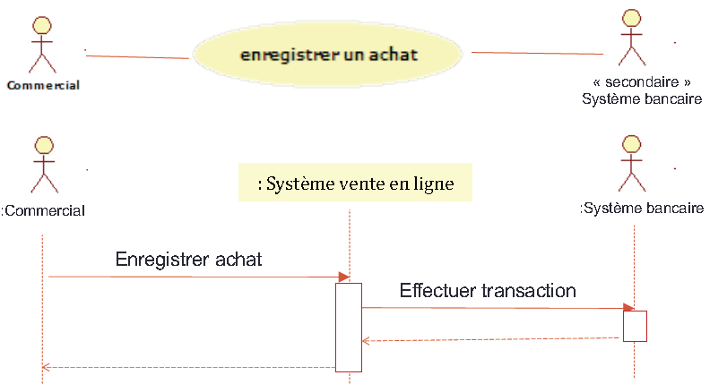
Exemple: Système de vente en ligne

Slide 7

Types de message
Message synchrone : émetteur bloqué pendant le traitement du message par le récepteur (appel)
Typiquement : appel de méthode (Si un objet A invoque une méthode d’un objet B, A reste bloqué tant que B n’a pas terminé
Message asynchrone : non bloquant Le message envoyé peut être pris en compte par le récepteur à tout moment ou ignoré
Message de retour : On peut associer aux messages d’appel de méthode un message de retour (en pointillés) marquant la reprise du contrôle par l’objet émetteur du message synchrone

Slide 8
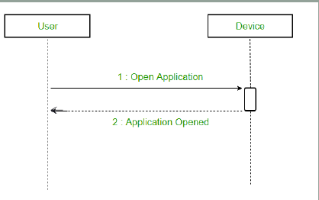
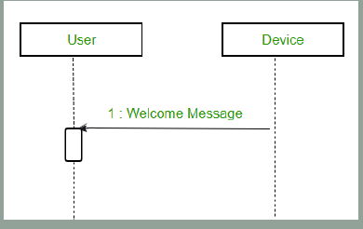
Exemple
Message asynchrone
Message synchrone

Slide 9
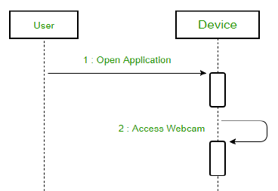
Types de message
Message réflexif : Un objet peut s’envoyer des messages appel à une autre méthode de l’objet appel récursif
• Message trouvé
message dont on ignore la provenance
en dehors du cadre décrit par le Diagramme de Séquence
• Message perdu
message envoyé, mais jamais reçu
Message réflexif

Slide 10
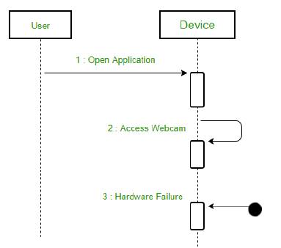
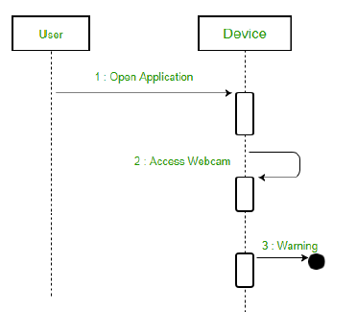
Exemple
Message trouvé
Message perdu

Slide 11
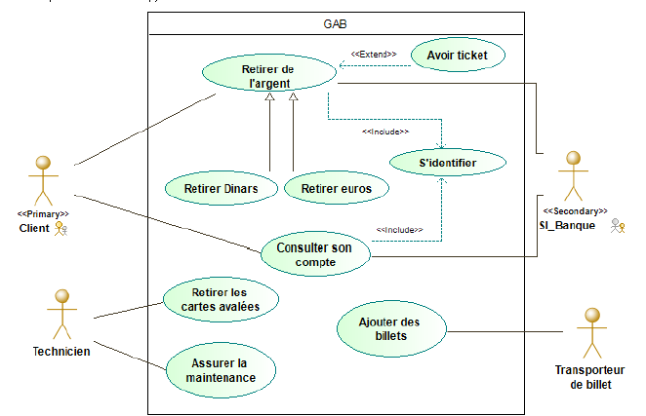
Etude de cas : GAB

Slide 12
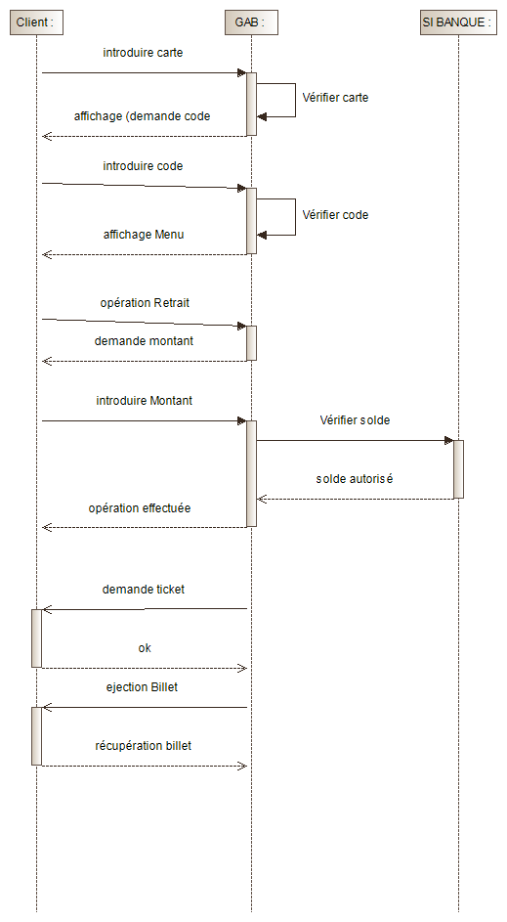
Diagramme de séquence «retirer argent »

Slide 13
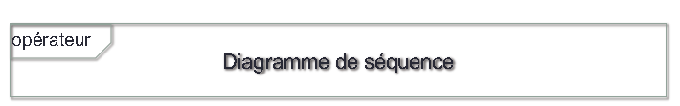
Fragments combinés
Un fragment combiné permet de décomposer une interaction complexe en fragments suffisamment simples pour être compris
Fragment de séquence
Cadre d’interaction
Notation UML
• Rectangle qui regroupe des sous-parties du diag. de séquence
• Opérateur du fragment dans le coin haut à gauche

Slide 14
Opérateurs de fragment
Opt :
Loop :
Alt
Ref

Slide 15
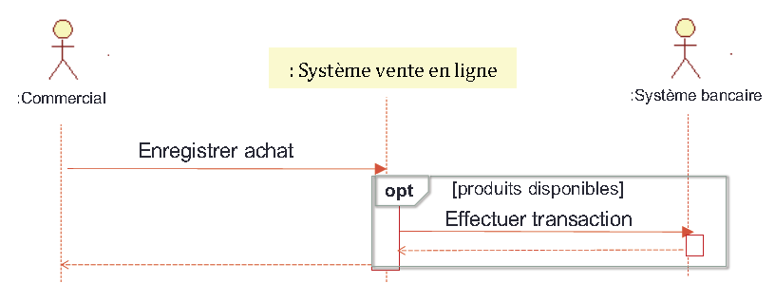
Opérateur Opt
Opt : Fragment parcouru si une condition est vérifiée

Slide 16
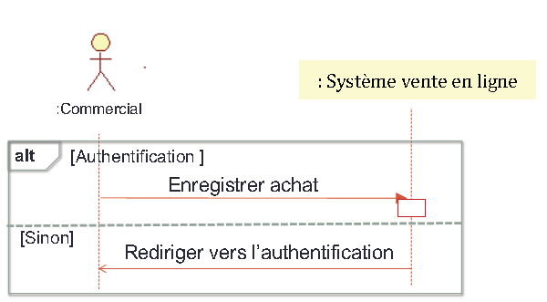
Opérateur Opt
Alt: Equivalent à la structure de contrôle "si .. alors .. sinon

Slide 17
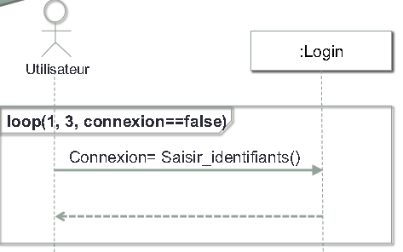
Oprérateur Loop
Loop :Répétition du fragment tant que la condition est vérifiée
Syntaxe:
loop(valeur initiale, maximum, condition)
loop[nombre de fois] [condition]

Slide 18
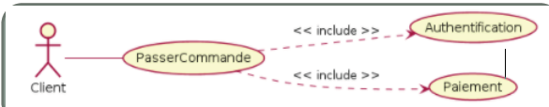
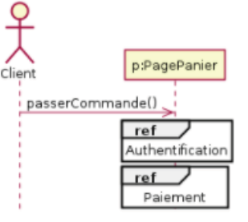
Opérateur Ref
Ref : Référence a un autre diagramme de séquence

Slide 19
Exemple pour conclure

Slide 20
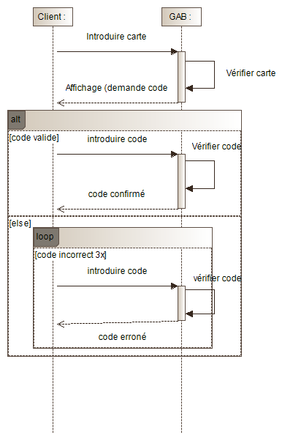
Exemple pour conclure

Slide 21
Points clés
• Spécification des exigences
UML
• Diagramme de cas d’utilisation
• Diagramme de séquence

